Slide 1
Л Е К Ц І Я
з навчальної дисципліни
“ПЗ КС”
Лекція 1/1. Класифікація програмного забезпечення
Київ 2020

Slide 2
Лекція 1/1. Класифікація програмного забезпечення.
Учбові питання лекції:
Вступ.
1. Види програмного забезпечення.
2. Класифікація програмного забезпечення комп’ютерних систем.
Л і т е р а т у р а:
1. Белугина, С. В. Разработка программных модулей программного обеспечения для компьютерных систем. Прикладное программирование : учебное пособие / С. В. Белугина. — Санкт-Петербург : Лань, 2020. — 312 с.
2. Кузьмич, Р. И. Вычислительные системы, сети и телекоммуникации : учебное пособие / Р. И. Кузьмич, А. Н. Пупков, Л. Н. Корпачева. — Красноярск : СФУ, 2018. — 120 с.
3. Операционные системы. Программное обеспечение : учебник / составитель Т. П. Куль.
— Санкт-Петербург : Лань, 2020. — 248 с.
4. Гаврилов, М. В. Информатика и информационные технологии / М. В. Гаврилов, В. А. Климов .— 3-е изд., перераб. и доп. — Москва : Юрайт, 2013 .— 378 с.
5. Г605 Голицына О. Л. Программное обеспечение / О. Л. Голицына, Т. Л. Партыка, И. И. Попов .— 4-е изд., перераб. и доп. — Москва : ФОРУМ : ИНФРА-М, 2014 .— 448 с.

Slide 3
Визначення
Комп’ютерна програма – набір інструкцій у вигляді слів, цифр, кодів, схем, символів чи в будь-якому іншому вигляді, виражених у формі, придатній для зчитування комп’ютером, які приводять його у дію для досягнення певної мети або результату (це поняття охоплює як операційну систему, так і прикладну програму, виражені у вихідному або об’єктному кодах).

Slide 4
Визначення
Склад програмного забезпечення обчислювальної системи називається програмною конфігурацією.
Міжпрограмний інтерфейс ‒ це розподіл програмного забезпечення на декілька пов'язаних між собою рівнів. Рівні програмного забезпечення являють собою піраміду, де кожен вищій рівень базується на програмному
забезпеченні попередніх рівнів.

Slide 5
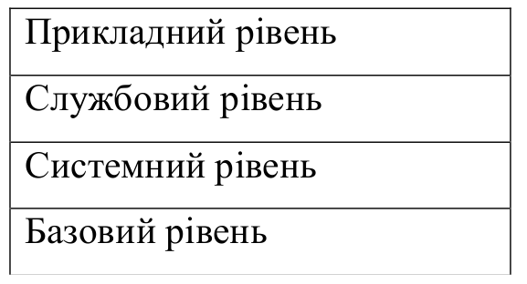
Види програмного забезпечення

Slide 6
Базовий рівень
Цей рівень є найнижчим рівнем програмного забезпечення.
Відповідає за взаємодію з базовими апаратними засобами. Базове програмне забезпечення міститься у складі базового апаратного забезпечення і зберігається у спеціальних мікросхемах постійного запам'ятовуючого пристрою (ПЗП), утворюючи базову систему введення-виведення BIOS (EFI).
Програми та дані записуються у ПЗП на етапі виробництва і не можуть бути змінені в процесі експлуатації без спеціального обладнання.

Slide 7
Системний рівень
Системний рівень ‒ є перехідним. Програми цього рівня забезпечують взаємодію інших програм комп'ютера з програмами базового рівня і безпосередньо з апаратним забезпеченням. При під'єднанні до комп'ютера нового обладнання, на системному рівні повинна бути встановлена програма, що забезпечує для решти програм взаємозв'язок із цим пристроєм. Конкретні програми, призначені для взаємодії з конкретними пристроями, називають драйверами.
Інший клас програм системного рівня відповідає за взаємодію з користувачем. Це засоби забезпечення користувацького інтерфейсу.
Сукупність програмного забезпечення системного рівня утворює ядро операційної системи комп'ютера.

Slide 8
Службовий рівень
Програми цього рівня взаємодіють як із програмами базового рівня (напряму), так і з програмами системного рівня (через). Призначення службових програм (утиліт) полягає у автоматизації робіт по перевірці та налаштуванню комп'ютерної системи, а також для покращення функцій системних програм.
При розробці службових програм відслідковуються два напрямки: інтеграція з операційною системою та автономне функціонування.

Slide 9
Прикладний рівень
Програмне забезпечення цього рівня являє собою комплекс прикладних програм, за допомогою яких виконуються конкретні завдання .
Універсальність обчислювальної системи, доступність прикладних програм і широта функціональних можливостей комп'ютера безпосередньо залежать від типу наявної операційної системи, системних засобів, що містяться у її ядрі й взаємодії комплексу людина-програма-обладнання.

Slide 10
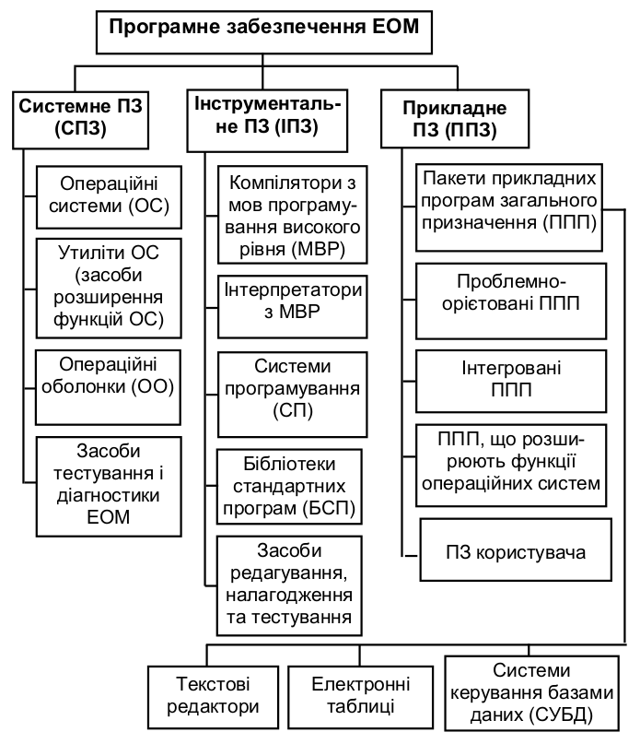
Класифікаці програмного забезпечення

Slide 11
Системне програмне забезпечення
Системне ПЗ (СПЗ) керує всіма ресурсами ЕОМ (центральним процесором, оперативною системою, зовнішніми пристроями, користувачем) здійснює загальну організацію процесу обробки інформації та інтерфейс ЕОМ з користувачем.
СПЗ містить: операційні системи, засоби розширення функцій ОС, операційні оболонки, засоби тестування та діагностики ЕОМ.

Slide 12
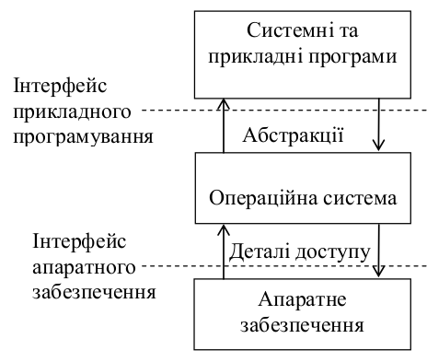
Операційна система
Операційна система – базове системне програмне забезпечення, що керує роботою комп'ютера і є посередником (інтерфейсом) між апаратурою (hardware), прикладним програмним забезпеченням (application software) і користувачем комп'ютера (user).

Slide 13
Операційна система
Компоненти операційної системи:
- Завантажувач - системне програмне забезпечення, що забезпечує завантаження операційної системи безпосередньо після включення комп'ютера;
- Ядро - центральна частина операційної системи, що управляє виконанням процесів, ресурсами обчислювальної системи і надає процесам координований доступ до цих ресурсів. Основними ресурсами є процесорний час, пам'ять і пристрої введення-виведення;
- Командний процесор - інтерпретатор команд операційної системи, забезпечує інтерфейс для взаємодії користувача з функціями системи;
- Драйвери пристроїв - ПО, за допомогою якого операційна система отримує доступ до апаратного забезпечення деякого пристрою;
- Вбудоване програмне забезпечення;

Slide 14
Операційна система
Класифікація ОС
За призначенням:
- для персональних комп'ютерів (домашній, офісний, ноутбук);
- для серверів (СУБД, Web-сервера, Високопродуктивні);
- для вбудованих систем;
За розрядності коду: 16,32,64 біта.
Підтримка багатозадачності:
- Однозадачні;
- Багатозадачні;
Підтримка режиму розрахованого на багато користувачів:
- Однокористув. ;
- Богатокористув.
Вид багатозадачності:
- Чи не витісняє багатозадачність;
- Витісняюча багатозадачність;
Підтримка многопроцессорности;

Slide 15
Засоби розширення функцій ОС
- для оцінки продуктивності ПЕОМ;
- антивірусні пакети;
- пакети архівації та відновлення (розархівації) файлів;
- пакети адміністрування;
- обслуговування архітектури.

Slide 16
Утиліти ОС
Утиліти можуть бути реалізовані на трьох основних рівнях: резидентному, системному і автономному.
На резидентному рівні утиліта завантажується і стає резидентною, забезпечуючи в оперативному режимі виконання закладених у неї функцій.
Утиліта на системному рівні працює під управлінням ОС як прикладна програма.
Утиліта на автономному рівні працює поза операційною системою (цей рівень притаманний ряду програмних засобів тестування і діагностики ЕОМ та її окремих вузлів).

Slide 17
Засоби тестування і діагностики
Засоби тестування і діагностики є засобами технічного обслуговування ЕОМ і призначені для перевірки працездатності, налагодження і технічної експлуатації. Ці засоби використовуються інженерно-технічним персоналом, який обслуговує обчислювальну техніку.
Програмні засоби даної групи діляться на такі засоби:
- діагностики;
- програмно-логічного контролю;
- тестові;
- програмно-апаратного контролю.

Slide 18
Інструментальне програмне забезпечення
Інструментальне програмне забезпечення (ІПЗ) призначене для створення оригінальних програмних систем у будь-якій предметній області, включаючи СПЗ. До складу СПЗ входять компілятори та інтерпретатори з мов програмування різного рівня, бібліотеки стандартних програм, засоби редагування, налаштовування, тестування і завантажування, а також системи програмування (СП).
Системи програмування є інтегрованими інструментальними засобами, які забезпечують всі основні функції з розробки програм; створення і редагування початкових модулів (початкова програма), компіляція або інтерпретація, створення завантажувальних модулів та їх виконання, налагодження, тестування, БСП, збереження та документування.

Slide 19
Прикладне ПЗ
Прикладне ПЗ (ППЗ) є пакетом прикладних програм (ППП), які призначені для розв’язування певних задач з різних предметних областей; невеликі програми-утиліти, які призначені для зниження трудових затрат (трудоемкости) та підвищення ефективності роботи користувача: всі програмні продукти, що розробляються користувачем.
Користувач – це суб’єкт, який використовує обчислювальні ресурси ЕОМ.

Slide 20
Завдання для самостійної роботи:
Повторити матеріал лекції.
Надати характеристику видам ПЗ.
Підготуватися до лабораторної роботи.

